Slide 1

Desarrollo industrial, entramado institucional y empleo de calidad en Argentina
Agosto 2015

Slide 2
La evolución del PBI industrial per cápita muestra que Argentina recién en 2011 recuperó los niveles de 1974 a pesar del crecimiento de los últimos años

Slide 3






Esta situación es prácticamente inédita a nivel mundial, donde todos los países ampliaron su capacidad industrial
PBI industrial per cápita (1970 = 100)
400
Argentina
Brasil
USA
Alemania
Italia
Japón
255,7
200
203,4
180,1
168,1
148,2
100
107,1
50
1970
1972
1974
1976
1978
1980
1982
1984
1986
1988
1990
1992
1994
1996
1998
2000
2002
2004
2006
2008
2010
2012
2014
Fuente:
elaboración propia en base a datos de Naciones Unidas, OCDE, Trading Economics y CEU
-
UIA
Notes:
AMPLIAR LA LETRA
Mentira que el mundo se desindustrializó (China / Corea afuera). Ponderar la reindustrialización (más allá de la
Un primer punto para remarcar es que el mundo no ha detenido su proceso de industrializacion. Es cierto que otros servicios han ganado participacion, y el proceso de tercerizacion de muchas actividades se incluyen ahora fuera del PBI Industrial. Sin embargo, es importante entender que Argentina despues del crack de 2001 se recupero notablemente pero para contar hoy con un PBI Per capita igual al que teniamos en la decada del 70.

Slide 4
Esta dinámica afecta estructuralmente el mercado de trabajo…

Slide 5
…y a la evolución del empleo formal

Slide 6
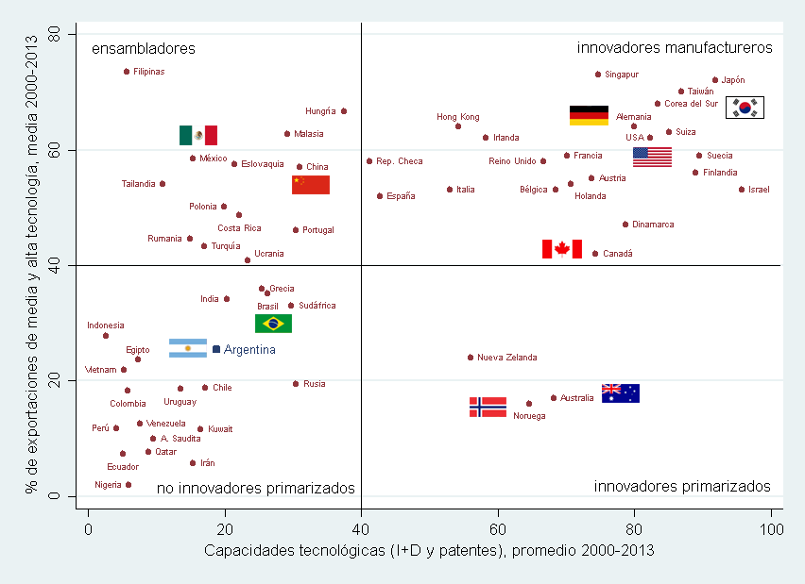
¿Qué modelo de desarrollo elegir para Argentina? La importancia de fomentar las capacidades tecnológicas nacionales
Fuente: Schteingart, 2014
Notes:
LIBRO OIT. HORIZONTE: TECNOLOGIA NACIONAL / APROVECHAR MP
Esta falta de crecimiento industrial se ve reflejada a su vez en una perdida de capacidades tecnologicas que en parte tambien se refleja en la estructura productiva y de exportaciones de nuestro pais. La realidad es que Argentina debe transformar su estructura productiva dandole una mayor integracion y elevando sustancialmente sus capacidades tecnologicas.
Al igual que paises como Noruega, Canada o australia, el beneficio de los recursos naturales debe ser un motor para el desarrollo industrial y de capacidades tecnologicas.
Ver que el caso de noruega, australia o new zealand se dan con exportaciones de productos de media o alta tecnologia que son como minimo del doble de lo que exporta Argentina (AVERIGUAR CUANTO EXPORTA HOY ARGENTINA Y CUANTO AUSTRALIA O NORUEGA !!!)

Slide 7







Países como Argentina o México han ahondado la dependencia tecnológica en el último medio siglo, al revés de lo que hicieron Corea y China…
Fuente: Schteingart, D. (2014), op. cit

Slide 8
Argentina se encuentra en el “dilema de los salarios medios”. Se requiere más y mejor política industrial para competir por factores no precio, manteniendo el poder adquisitivo.
Notes:
La recuperacion del salario y la politica cambiaria (y de alguna manera la estructura social del pais) han puesto a Argentina hoy en un dilema o trampa. La trampa de los salarios medios.
Si el modelo de desarrollo es uno con salarios relativamente elevados (lo que se refleja en un mejor nivel de vida, en un mayor mercado interno pero con costos elevados respecto de competidores como xxxx), debemos dotar de competitividad en otros factores: Energia, Costos logisticos, sistema tributario, de acceso a financiamiento, ventajas tecnologicas, de promocion de expo, etc..
Por otra parte, marca tambien la necesidad de tener en cuenta que algunos sectores que son importantes, particularmente para la generacion de empleo, requieren al menos temporariamente un nivel de administracion de comercio que impida que sucumban frente a paises.

Slide 9
Desarrollo industrial, entramado institucional y empleo de calidad en Argentina
Parte I. La estructura productiva como condición sine qua non para la generación de empleo de calidad
  La matriz productiva argentina: una mirada en retrospectiva para repensar la política industrial
  Desarrollo industrial: entramado productivo y empleo en Argentina a la luz de las experiencias de Corea e Italia
  Miradas sobre la demanda de trabajo: oportunidades y desafíos para mejorar la calidad del empleo en Argentina
  Parte II. Capacidades institucionales, estructura productiva y generación de empleo
  Instituciones para desarrollo productivo: articulación público – privado para la generación de empleo de calidad
  Instituciones y desarrollo productivo: lecciones para Argentina a la luz de las experiencias de Corea del Sur e Italia
  Parte III. El rol de la educación técnica y las competencias laborales para el desarrollo productivo
  La educación técnica industrial en Argentina: avances, retrocesos y desafíos
  Formación y competencias laborales en la industria argentina: situación actual y desafíos

Slide 10
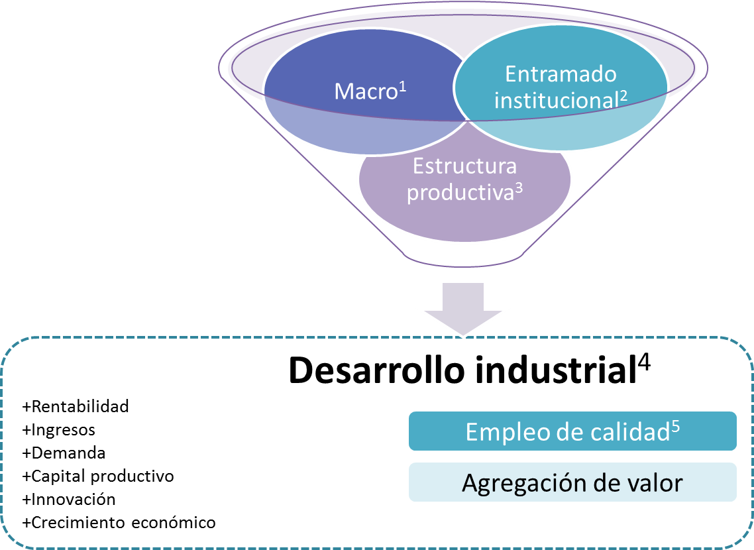
Vectores ¿Por qué es importante el desarrollo industrial?

Slide 11
Encadenamientos productivos industriales de Argentina en el año 1973 y 1997
Fuente: Carregal, Coatz y Sarabia (2015).

Slide 12
Encadenamientos productivos en Argentina, Corea e Italia
Fuente: Sarabia y Carregal (2015).

Slide 13
El camino hacia el desarrollo: la importancia del entramado productivo
Esencialmente proveedores
Integrados
Independientes
Esencialmente compradores
Baja demanda de bienes y/o servicios de otros sectores
Elevada demanda de bienes y/o servicios de otros sectores
Elevada provisión a otros sectores
Elevada provisión a otros sectores
Baja demanda de bienes y/o servicios de otros sectores
Baja provisión a otros sectores
Elevada demanda de bienes y/o servicios de otros sectores
Baja provisión a otros sectores
Altos enc. hacia delante
-Sector primario
-Minería
Alto potencial de arrastre
-Industria manufacturera
-Construcción
-Servicios de transporte
-Hoteles y restaurantes
Bajos enc. hacia atrás
Altos enc. hacia atrás
Bajos enc. hacia delante
-Servicios
Fuente: Carregal y Sarabia (2015).

Slide 14
El entramado productivo en Argentina (1997)
Esencialmente proveedores
Integrados
Independientes
Esencialmente compradores
Baja demanda de bienes y/o servicios de otros sectores
Elevada demanda de bienes y/o servicios de otros sectores
Elevada provisión a otros sectores
Elevada provisión a otros sectores
Baja demanda de bienes y/o servicios de otros sectores
Baja provisión a otros sectores
Elevada demanda de bienes y/o servicios de otros sectores
Baja provisión a otros sectores
Altos enc. hacia delante
-Madera
-Metales básicos
-Refinación de petróleo
Bajos enc. hacia atrás
Altos enc. hacia atrás
Bajos enc. hacia delante
-Textil y confección
-Alimentos, bebidas y
tabaco
-Cuero y calzado
-Hoteles y restaurantes
Alto potencial de arrastre
Fuente: Carregal y Sarabia (2015).
Notes:
INTEGRADOS: bajo valor agregado
ESENCIALMENTE COMPRADORES: mayor VA

Slide 15
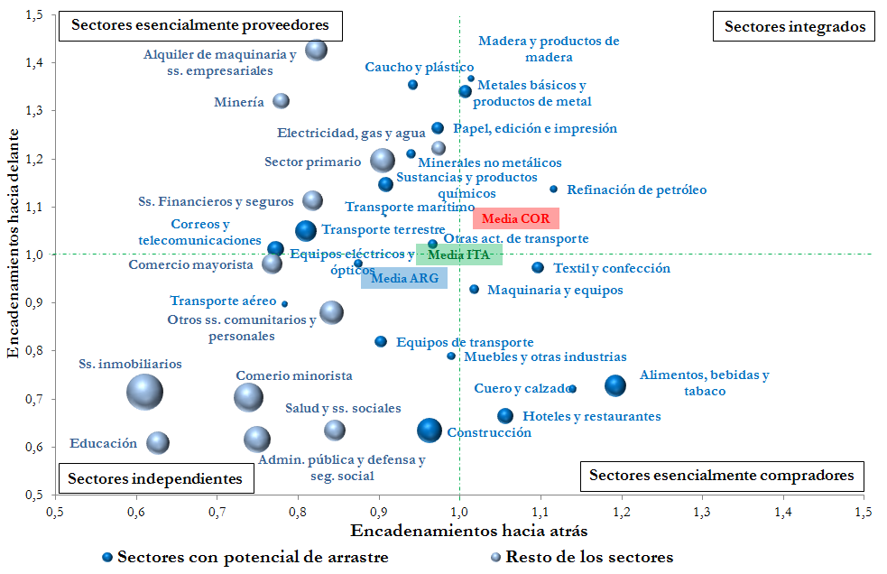
Argentina y el cuadrante “casi” vacío
Fuente: Carregal y Sarabia (2015).

Slide 16
El vínculo entre matriz productiva y empleo
Sectores de menor productividad relativa
Fuente: Carregal y Sarabia (2015).

Slide 17
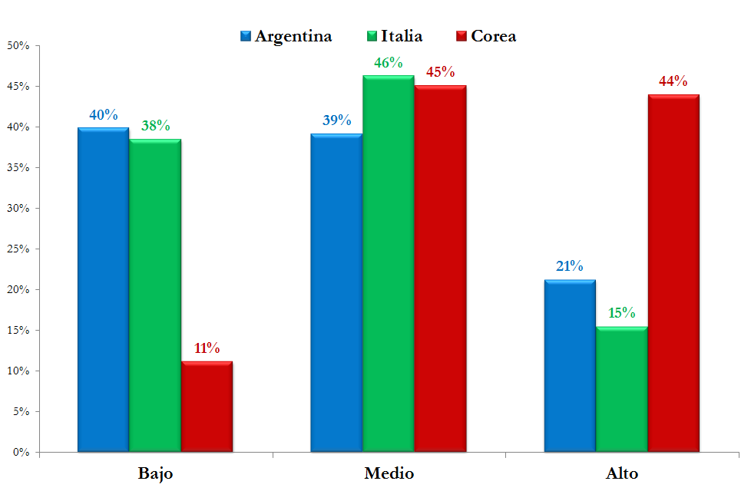
La estructura educativa del empleo en Argentina, Corea e Italia
Un problema enraizado
Argentina se caracteriza por una estructura productiva heterogénea, donde los empleos de mayor calificación están concentrados en ciertos sectores que se caracterizan por tener alta productividad y bajos encadenamientos de empleo hacia atrás.
Fuente: Brosio, Carregal y Sarabia (2015).

Slide 18
El vínculo entre matriz productiva y empleo
Política industrial y tecnológica
Diseño institucional de políticas
Llenar el casillero vacío
Cadena de productivas especializadas
Generar empleo de calidad
Interdependencia de la estructura productiva
Maduración de capacidades endógenas
Aprendizaje y difusión de tecnologías y conocimientos
Potenciar sectores estratégicos
Incrementos de la productividad
Impacto sobre la distribución del ingreso y la demanda agregada
Fuente: Carregal y Sarabia (2015).

Slide 19
La política industrial, de vuelta en la agenda global
Alemania – La Sociedad Fraunhofer
EEUU - Advanced Manufacturing Partnership 2.0
Gran Bretaña - The Plan for Growth
Japón - Abenomics
China - XII Plan Quinquenal
Brasil - Plan Maior
Países avanzados
Países emergentes
Notes:
VER SI HAY PLANES PARECIDOS DE AUSTRALIA – CANADA - NORUEGA
Gran Bretaña - The Plan for Growth: dentro de un plan integral para mejorar el desempeño competitivo, se instauró la red CATAPULT que está formada por siete centros de tecnología para el desarrollo industrial
Japón - Abenomics: se plantea como fundamental un conjunto de incentivos a la inversión para lograr reformas estructurales en sectores productivos tanto agrícolas como industriales entre lo que se destaca la creación del «Consejo de Competitividad Industrial».
El modelo alemán – La Sociedad Fraunhofer: La situación actual de la economía alemana no es producto de la casualidad sino de una consistente política industrial dedicada a cuidar la producción local y la competitividad nacional. El modelo de la Sociedad Fraunhofer es en el que se han basado casi todos los países avanzados para intentar emular los resultados obtenidos en Alemania.
Producción local
A diferencia de muchos países avanzados, Alemania lejos de fomentar políticas de deslocalización productiva comprendió que mantener diseño y producción dentro de las fronteras del país contribuyó sustancialmente a impulsar la innovación.
Financiamiento público-privado
Cuenta con un presupuesto anual de casi 2.750 millones de dólares, de los cuales un 65% proviene de aportes gubernamentales y el resto de contratos con la industria.
Vinculación con universidades
La gestión de los institutos está conformado en un 30% por profesores de ingeniería con gran experiencia y estudiantes de doctorado.
PyMES
Las pequeñas y medianas empresas constituyen la columna vertebral de la economía alemana. Estas producen de manera local y venden productos especializados de gran valor agregado al sector externo.
Economías regionales
Actualmente existen 67 centros distribuidos en el territorio alemán. En cada región se intenta apuntar a las ventajas y fortalezas existentes.
Brasil - Plan Maior: paquete de medidas destinado a fomentar la inversión, bajar los costos tributarios y mejorar la competitividad vía productividad e inversión.
China - XII Plan Quinquenal: nuevo plan quinquenal donde es un eje central asegurarse un rol protagónico en el mundo industrial.

Slide 20
Un caso concreto: Alquiler de maquinaria y servicios empresariales
Única rama dentro de los servicios que es esencialmente proveedora de otros sectores productivos
Este sector posee una elevada participación en los puestos totales de trabajo de la economía argentina, del 5,1% (1997)
Exhibe gran dinamismo y crecimiento
El resto de los servicios tiene escasa relación con el entramado productivo, destinando la mayor parte de su producto al consumo final.
Posee una estructura de empleo superior a la media de la economía argentina
El sector cuenta con un 39% de profesionales y técnicos y un 49% de trabajadores semi-calificados
Uno de los objetivos estratégicos de política podría entonces apuntar a desarrollar este sector a partir de aquellas ramas demandantes de sus servicios con miras a elevar la presencia de profesionales y técnicos a nivel agregado.

Slide 22
La estructura productiva Argentina
Los resultados del trabajo muestran que entre los años del período de estudio el tejido productivo argentino transitó un proceso de desintegración y fragmentación, basado en la ruptura de lazos sectoriales y en la desaparición de empresas y sectores hacia finales de los años ‘90. Si bien parte se puede adjudicar a los cambios internacionales en los procesos producción (cadenas globales de valor, tercerización, relocalización de actividades intensivas en trabajo en regiones de menor salario relativo), el cambio estructural en la estructura productiva argentina va a contra mano de lo que ocurre en países de mayor de desarrollo económico en donde se han resguardado los sectores de mayor complejidad y valor agregado.
En la Argentina las actividades industriales dejaron de ser el núcleo impulsor y articulador del proceso económico, dando lugar a una destrucción de capacidades productivas y tecnológicas que implicaron la desarticulación de las diversas cadenas de valor de la economía. Su alcance fue difundido pero caló más hondo en los segmentos de mayor relevancia estratégica, donde se definen los procesos más intensivos en diseño, ingeniería y mano de obra calificada.
Las actividades productivas de la Argentina no sólo tendieron a incorporar un menor valor específico, sino que sus eslabonamientos se polarizaron hacia los extremos.
La política económica debe procurar avanzar en una estrategia que no se base en cualquier tipo de industrialización, sino en aquella que permita compatibilizar las condiciones económicas y sociales de la Argentina con los desafíos planteados en términos de integración local de las cadenas de valor y de una apuesta inteligente a la inserción externa de los sectores con mayor valor agregado y potencial de desarrollo tecnológico.

Slide 23
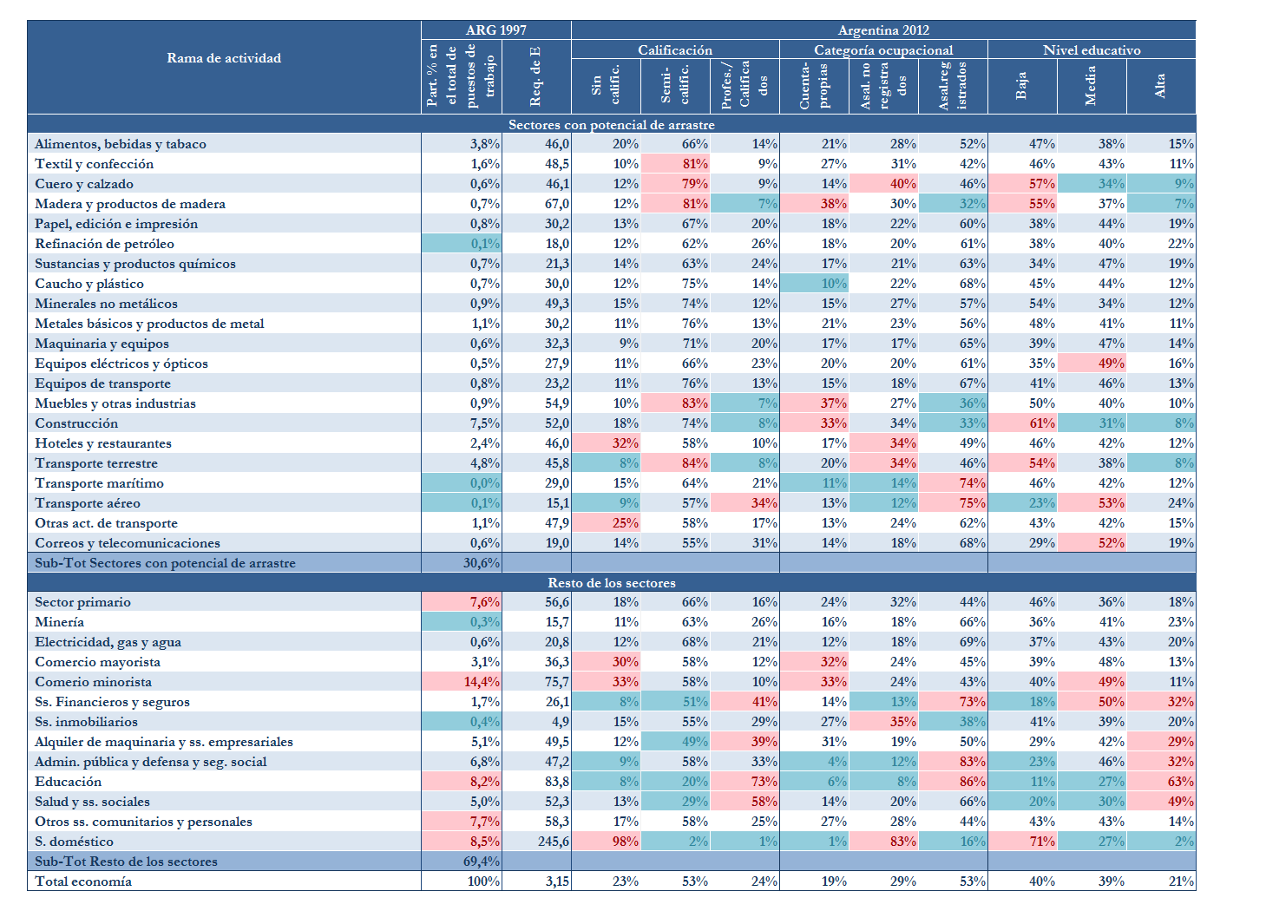
Resumen (cont.)

Slide 24
Problemas…
Si bien los sectores con mayores requerimientos de empleo a primera vista podrían identificarse como aquellos con potencial para generar mayor cantidad de puestos de trabajo, cabe destacar que, en términos de productividad, estarían contribuyendo al conjunto de la economía con un nivel inferior al promedio y socavarían las posibilidades tanto de cambio estructural como de crecimiento de largo plazo.
… y soluciones
La política industrial en este sentido, es la única forma de resolver el problema de manera integral. por lo tanto, no debería limitarse a la promoción de ramas innovadoras, sino también priorizar aquellas que demandan más insumos a otras actividades productivas en el plano doméstico –encadenamientos hacia atrás-, así como aquellas que sirven de bienes intermedios a otros sectores económicos –encadenamientos hacia adelante-.

Slide 25
El desafío: crear empleo de calidad
A la hora de analizar la generación del empleo es importante hacer foco en el tipo de empleo que el fomento de determinados sectores puede impulsar, no sólo en términos de cantidades (nuevos puestos de trabajo) sino a las características que podrían presentar en relación a los ingresos, el nivel educativo, las condiciones de trabajo, las calificaciones requeridas, entre otro amplio conjunto de variables. La importancia de investigar ambas dimensiones en conjunto (la cantidad y la calidad) recae en que la elección de una política de estímulo concreta hacia una actividad económica no será neutral con respecto a la composición de la fuerza de trabajo ni a la generación de capacidades productivas que esto conlleve, conduciendo a desarrollar una evolución “virtuosa” -o “viciosa”- respecto de la estructura vigente en un momento dado.
Las políticas que se apliquen deben tener un abordaje integral y estratégico, entendiendo las potencialidades y los limitantes de cada sector para así poder ser eficientes en el objetivo de una mejora en términos estructurales. En otras palabras, resulta imprescindible prestar atención a la potencialidad de un determinado sector en términos de encadenamientos productivos así como de requerimientos y calidad del empleo para traccionar al resto de la economía. Una vez identificada dicha potencialidad, los incentivos específicos hacia el segmento parecen cobrar fuerza nuevamente.

Slide 26





La política industrial, de vuelta en la agenda global
China - XII Plan Quinquenal: tras haber desplazado a todas las potencias industriales en tan solo 20 años, China propone un nuevo plan quinquenal donde es un eje central asegurarse un rol protagónico en el mundo industrial.
Brasil - Plan Maior: con el objetivo de no perder espacios ganados en terreno industrial, Brasil anunció un paquete de medidas dentro del Plan Maior destinados a fomentar la inversión, bajar los costos tributarios y mejorar la competitividad vía productividad e inversión.
Países emergentes
Países avanzados
EEUU - Advanced Manufacturing Partnership 2.0: en 2011, producto de una alianza estratégica entre agentes de distinta naturaleza (gobierno federal, sector industrial y varias universidades, entre otros) se propuso la Advanced Manufacturing Partnership cuyo objetivo es «identificar e invertir en tecnologías emergentes que tengan potencial para generar empleo de alta calidad y fortalecer la competitividad global de la industria local».
Gran Bretaña - The Plan for Growth: dentro de un plan integral para mejorar el desempeño competitivo, se instauró la red CATAPULT que está formada por siete centros de tecnología e innovación controlados por The Techonology Strategy Board. El objetivo de la misma es revitalizar la industria centrándose para ello en la innovación productiva.
Japón - Abenomics: este país plantea el objetivo de eliminar la deflación y reducir la deuda pública al mismo tiempo que se enfrenta a la problemática de una población envejecida. Para lograrlo, establece como fundamental un conjunto de incentivos a la inversión para lograr reformas estructurales en sectores productivos tanto agrícolas como industriales entre lo que se destaca la creación del “Consejo de Competitividad Industrial”.
Fuente: CEU UIA (20154).

